Slide 1
Web Tester
Автор: Сафонов борис

Slide 2
Идея
Сайт, посетители которого могут решать загруженные тесты
Тесты загружаются учителями, а остальные пользователи, выбирая задания по темам, составляют тест и решают его.
Темы и подтемы заданий также добавляются учителями, а учителей добавляет администратор

Slide 3
Описание реализации
Обработчик запросов, написанный на основе фреймворка Flask, создает сайт
Внешний вид и функционал страниц определяется стилевыми и html файлами
У сайта есть домашняя страница, окно авторизации и регистрации, в котором нужно указать имя, электронную почту, описание, статус и пароль пользователя
У каждого пользователя есть личная страница, функционал которой зависит от статуса пользователя (например, учитель может добавлять задания, администратор добавлять и удалять пользователя)
Для прохождения теста нужно выбрать количество вопросов каждой темы
После прохождения пользователь получает результат в процентах

Slide 4
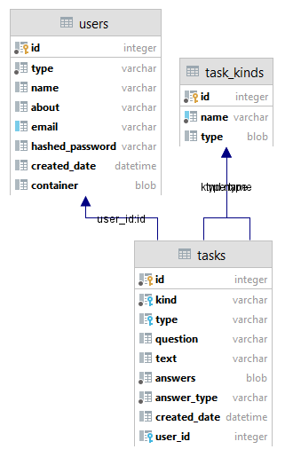
Структура
Класс User – класс пользователя, в котором хранятся имя, email, описание, пароль (в зашифрованном виде), статус, дата регистрации и контейнер для нужд пользователя (например, для рейтинга ученика или списка заданий учителя).
Страницы авторизации реализованы с помощью форм LoginForm.
База данных содержит таблицу пользователей, заданий (со связью с создателем) и таблицу тем существующих заданий.

Slide 5
Использовались библиотеки
Flask:
flask
flask-login
flask-wtf
wtforms
Werkzeug.sequrity
SQLalchemy
pikle
datetime
random
Языки: Python, html, стандарт css

Slide 6
Как можно доработать
Добавить новые типы заданий
Дать возможность учителю редактировать и удалять свои задания
Выводить рейтинг ученика с возможностью обнуления

Slide 7
